Slide 1
İSTANBUL MİLLİ EĞİTİM MÜDÜRLÜĞÜ ORTAOKUL GRUBU MESLEKİ YAKLAŞIM ENVANTERİ

Slide 2
Sunum akışı
Meslek seçimi ve kariyer hedefinin önemi
Meslek seçiminde dikkate alınması gereken süper 3’lü (kişilik-yetenek-ilgi)
Mesleki Yaklaşım Envanteri (MYE)
MYE’nin kendine dayanak aldığı John Holland’ın Kişilik Tipleri Kuramı (RIASEC)
MYE’nin içeriği
MYE’nin uygulanışı
MYE’nin raporlanışı
MYE’ye erişim
MYE’nin önemi

Slide 3
Meslek seçimi ve kariyer hedefinin önemi
Meslek seçimi, bireylerin geleceklerini belirleyen en önemli kararlardan biridir.
Seçilen meslek, verimliliği, üretkenliği, yaşam boyunca elde edilecek başarıyı, mutluluğu ve yaşam doyumunu da belirlemektedir.

Slide 4
Meslek seçimi ve kariyer hedefinin önemi Meslek seçimiyle neleri belirleriz?
Hayatımızı nasıl bir ortamda sürdüreceğimizi,
Hayat boyu birlikte iş yapacağımız arkadaş çevremizi,
Çalışırken zevkle iş yapıp yapamayacağımızı,
Mesleğimizden tatmin olup olamayacağımızı,

Slide 5
Kişilik-yetenek-ilgi ve meslek seçimi
Kişilik, yetenek ve ilgilerine uygun mesleklere yönelen kişilerin mesleki doyumları da yüksek olur. Böylece hem çalışılan kurum ve organizasyon hem de ülke kaynaklarının etkin kullanılmasına katkıda bulunabilirler.

Slide 6
Kişilik-yetenek-ilgi ve meslek seçimi
Kişilik, yetenek ve ilgisine yönelik mesleklerde istihdam edilmeyen bireylerin işyerlerinden ayrılmaları ve mesleki doyumsuzluk nedeniyle iş veriminde düşüş gibi sorunların bireylerin meslek seçimleriyle doğrudan ilgili olduğu bilinmektedir.

Slide 7
Mesleki Yaklaşım Envanteri

Slide 8
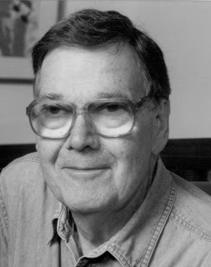
Mesleki Yaklaşım Envanteri John Holland’ın Kişilik Tipleri Kuramı
İkinci Dünya Savaşı sırasında John L. Holland, üç yıl boyunca A.B.D. ordusunda askere alma ve sınıflandırmayla ilgili bir görevde çalışmış ve bu esnada askerlerin mesleki geçmişlerinin bazı tiplerle sınıflandırılabileceğini fark etmiştir.
Bu düşünceden yola çıkarak insanların kişilik tiplerine ve ilgilerine göre sınıflandırılması üzerinde çalışmaya başlamıştır (Niles ve Haris-Bowlsbey, 2009; Savickas ve Gottfredson, 1999).

Slide 9
Mesleki Yaklaşım Envanteri John Holland’ın Kişilik Tipleri Kuramı
Alanında yapılmış en önemli ve üzerinde en fazla çalışılmış kuramlardan birisi.

Slide 10
Mesleki Yaklaşım Envanteri John Holland’ın Kişilik Tipleri Kuramı
Holland’ın tipolojisine göre, bireylerin kişilik tipleri ile içerisinde bulundukları genel çevre altı farklı kategoride sınıflandırılmakta ve bireylerin başarısı, içerisinde bulundukları çevrenin kişilik tipleri ile uyumuna bağlı olmaktadır.

Slide 11
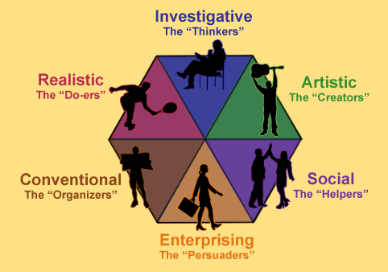
Holland’ın RIASEC Modeli

Slide 12
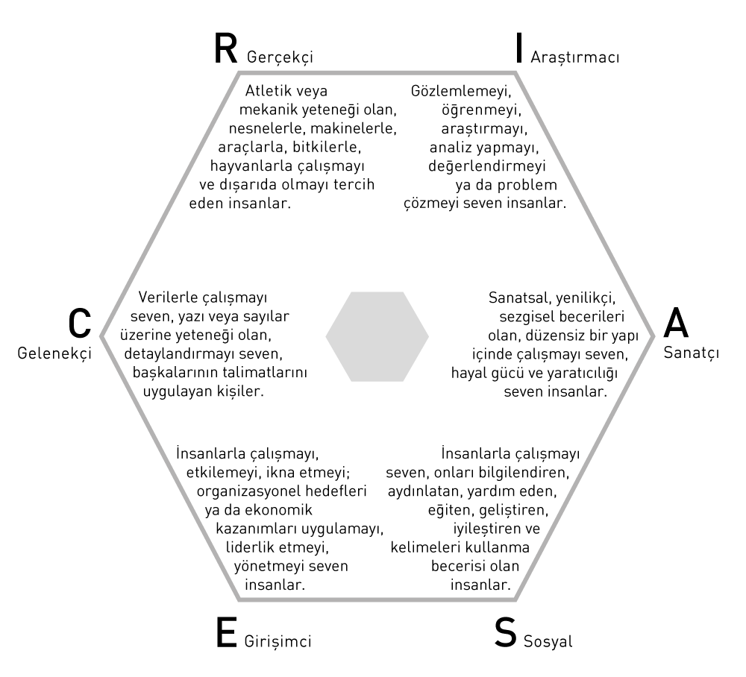

Slide 13
www.meslekiyaklasimenvanteri.com

Slide 14
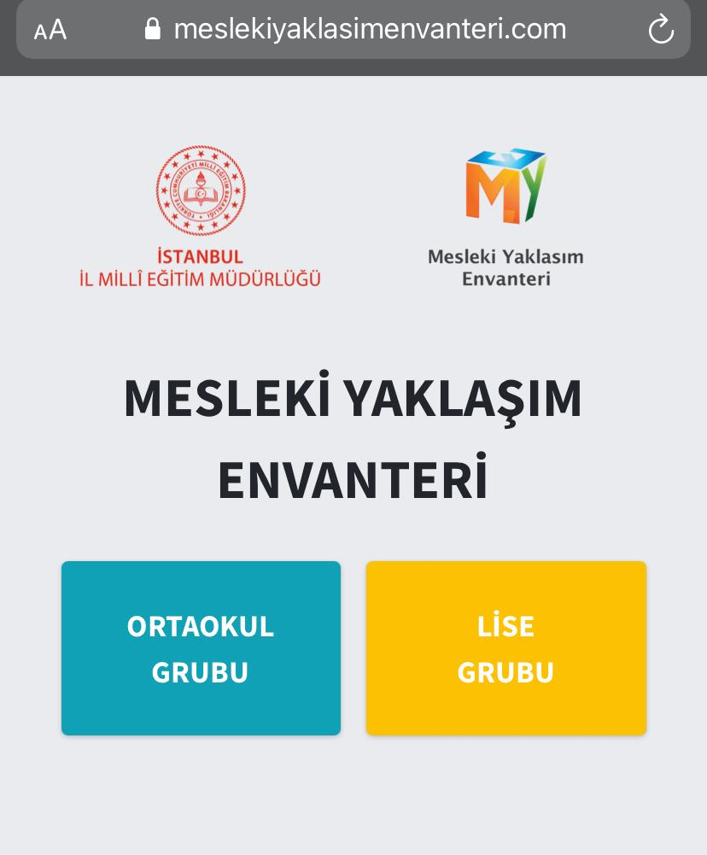
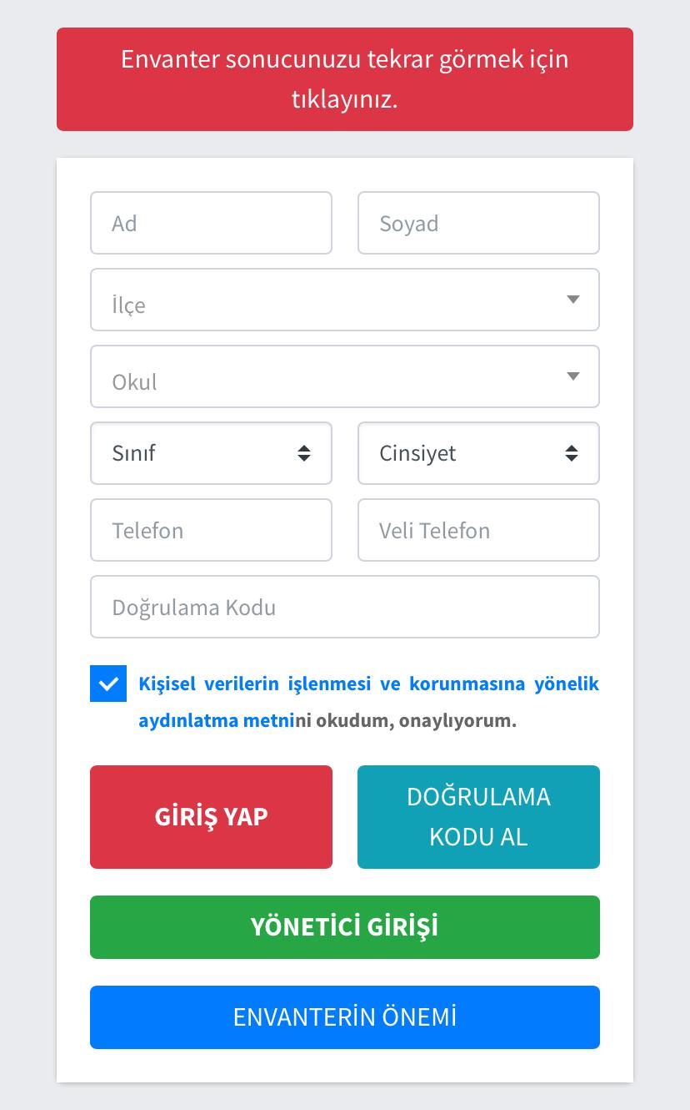
Mesleki Yaklaşım Envanteri

Slide 15
Mesleki Yaklaşım Envanterinin içeriği ve uygulanışı
Gerçekçi, sanatsal, araştırıcı, sosyal, girişimci ve geleneksel kişilik karakterlerini ölçen 90 durumsal algılama cümlesinden oluşuyor. Her bir ifade sizin ne kadar hoşunuza gidiyor ya da gitmiyor bunu belirliyor, eğer durum hakkında nötrseniz fark etmez ifadesini işaretliyorsunuz.

Slide 16
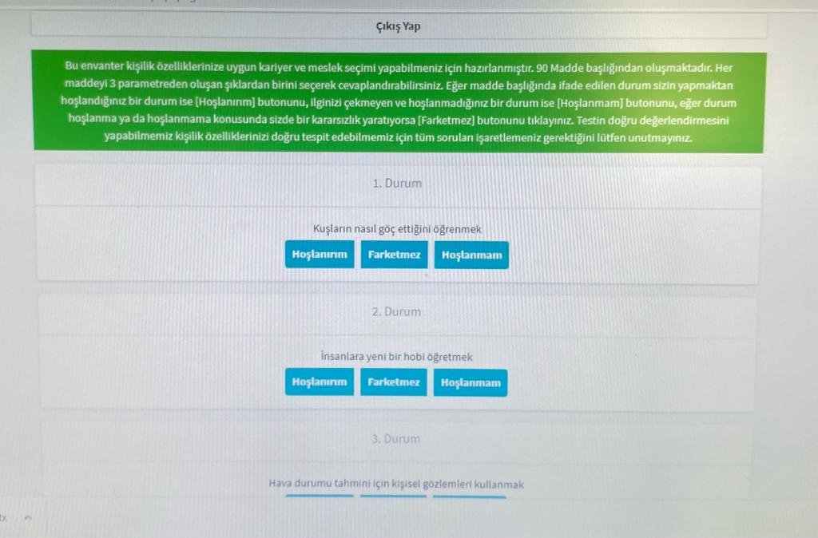

Slide 17
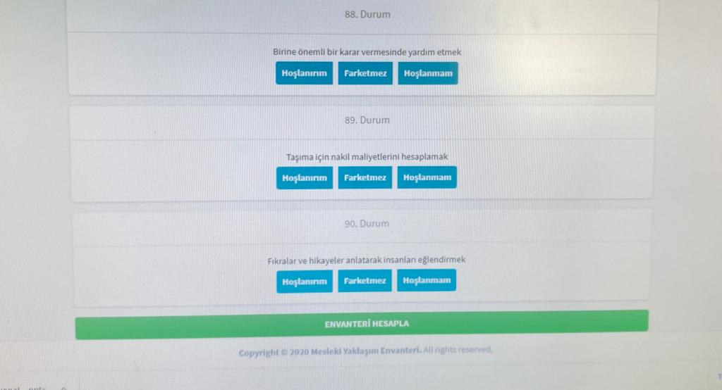
Mesleki Yaklaşım Envanterinin raporlanışı Envanter sonucunuzu görmek için sonuncu sorunun altında yer alan envanteri hesapla yazısını tıklıyorsunuz.

Slide 18
Mesleki Yaklaşım Envanterinin raporlanışı
Envanterin sonucunda; sorula vermiş olduğunuz cevaplar doğrultusunda bahsettiğim kişilik tiplerinin her birinden kaç puan aldığınızı, belirgin özelliklerinizi, baskın talep ve beklentilerinizi, hoşlanacağınız meslek tiplerinin neler olduğunu ve baskın olan kişilik tiplerinizin üçlü kombinasyonuna göre günümüz yükseköğretim sisteminde karşılığı olan programların önerisini bir liste halinde görüntüleyebiliyorsunuz.

Slide 19
Mesleki Yaklaşım Envanterinin raporlanışı

Slide 20
Mesleki Yaklaşım Envanterinin raporlanışı

Slide 21
Mesleki Yaklaşım Envanterinin raporlanışı

Slide 22
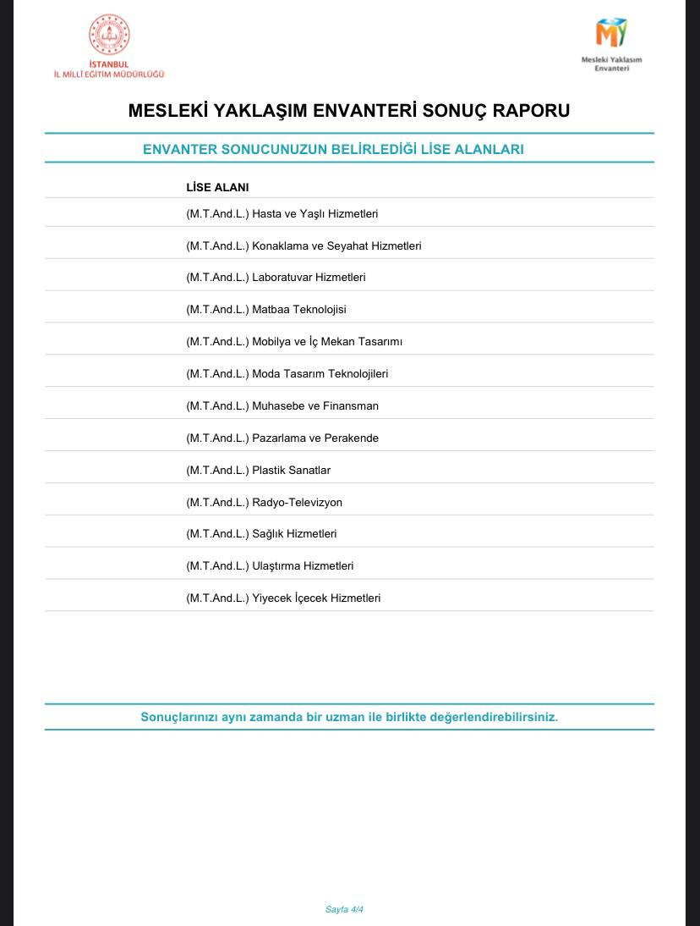
Mesleki Yaklaşım Envanterinin raporlanışı

Slide 23
Mesleki Yaklaşım Envanterine erişim
Bu envantere ; www.meslekiyaklasimenvanteri.com internet adresinden rahatlıkla ulaşabilir; envanter sonucunuzu PDF halinde telefonunuza ya da bilgisayarınıza indirebilirsiniz.

Slide 24
Mesleki Yaklaşım Envanterine erişim

Slide 25
Mesleki Yaklaşım Envanterinin önemi
Bu envanter ile birlikte;
8. sınıf öğrencileri daha doğru bir lise tercihi yapabilecekler (Mesleki lise mi? Anadolu lisesi mi? Sosyal bilimler lisesi mi? İmam hatip lisesi mi? )
9. ve 10. sınıf öğrencileri alan tercihlerinde kendilerine bir dayanak bulabilecekler.
11. ve 12. sınıf öğrencileri hedefleri olaraktan YKS sınavına hazırlanabilecekler ve mesleki tercihlerinde kendilerine bir dayanak bulabilecekler.

Slide 26
Mesleki Yaklaşım Envanterinin önemi
Hiçbir seçim yapmayan, aklında hiçbir şey olmayan, seçiminde kararsız olan, seçiminde gerçekçi olmayan, ilgi ve yetenekleri arasında farklılık olan (seçimleri yetenekleri ile örtüşmeyen ) gençler önlerini görebilecek ve nasıl bir yol izleyebileceklerini görebilecekler.

Slide 27
Teşekkürler

